Slide 1
기계학습 및 딥러닝 처리를 위한 NUMPY와 SCIPY

Slide 2
머신러닝과 딥러닝을 위한 Python 기본 라이블러리
Numpy
https://numpy.org/
Scipy
https://www.scipy.org/
Pandas
https://pandas.pydata.org/
Plotly
https://plotly.com/
Matplotlib
https://matplotlib.org/

Slide 3
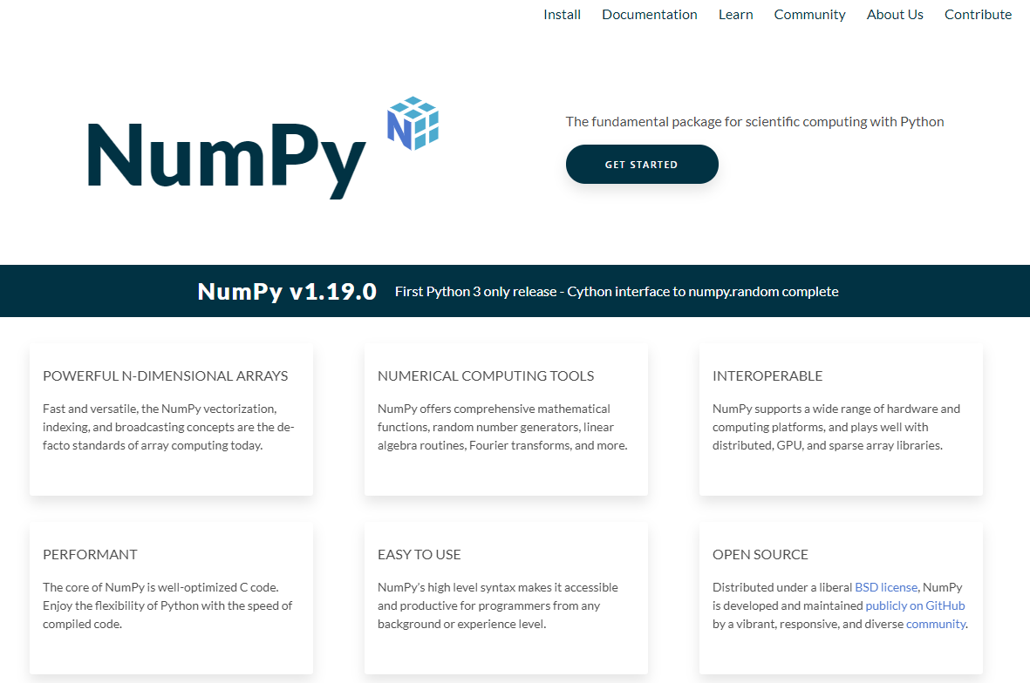
Numpy
Numpy
https://numpy.org/

Slide 4
Numpy 설치 및 사용방법
Conda 환경
conda install numpy
Pip 환경
pip install numpy
사용방법
import numpy as np

Slide 5
Numpy 특징
파이션의 단점
glue language
속도가 매우 느림
특히, for, while loop를 사용하는 경우 속도가 상대적으로 매우 느림
Numpy
Numerical Python
C언어로 구현된 저수준 고성능 라이브러리
빠르고 메모리 효율적으로 다차원 배열 ndarray 연산 지원
선형대수, 난수 발생기, 푸리에 변환 등 다양한 연산 기능 지원

Slide 6
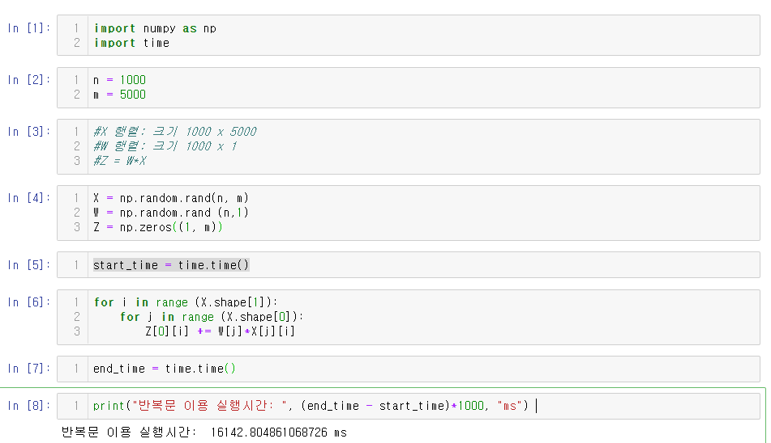
Numpy 의 장점
행렬과 벡터를 곱하는 연산(반복문 사용)

Slide 7
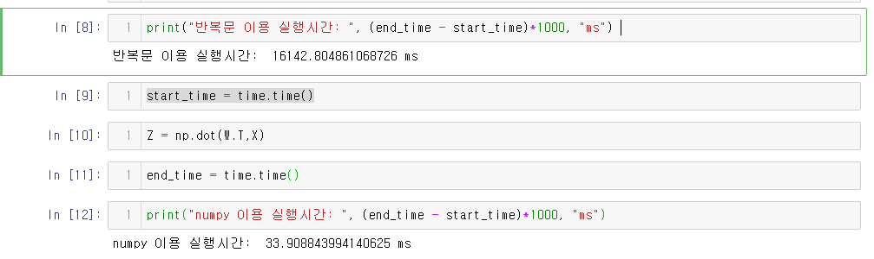
Numpy 의 장점
행렬과 벡터를 곱하는 연산(Numpy 사용)
속도 향상
Z = np.dot(W.T, X)
Vectorization: 반복문이나 인덱싱 을 사용하지 않고 데이터에 배치 작업 (실제 수행은 C 언어에서 처리)

Slide 8
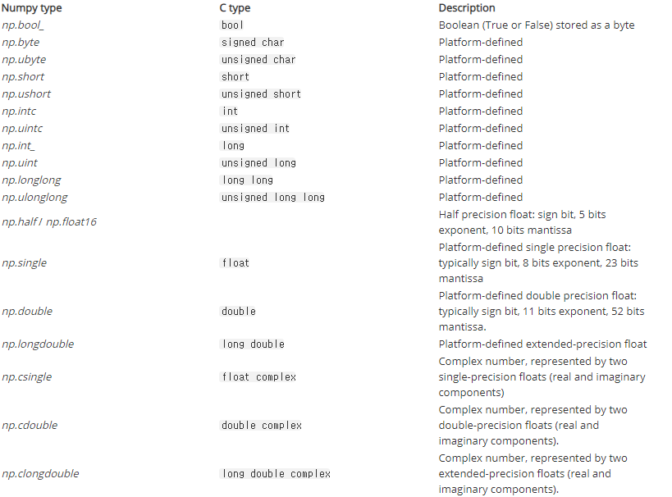
Numpy 의 데이터 유형

Slide 9
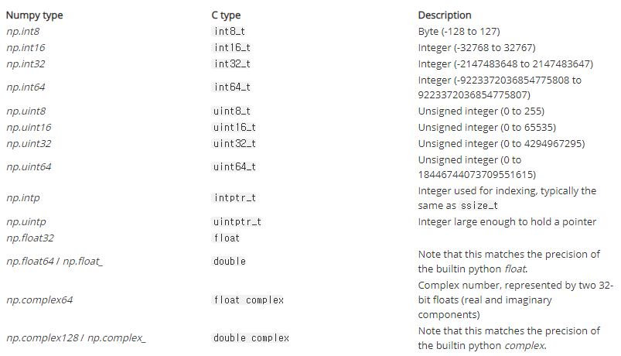
Numpy 의 데이터 유형

Slide 10
Numpy 의 기능
narray: a (usually fixed-size) multidimensional container of items of the same type and size
속성 | 설명
ndarray.ndim | 배열의 차원(dimension)의 수, 축(axes), 랭크(rank)로도 부름
ndarray.shape | 배열의 각 차원에서의 크기를 tuple로 반환
ndarray.size | 배열의 요소의 전체 개수
ndarray.dtype | 배열 요소의 자료형, 파이썬 기본자료형 또는 numpy.int32, numpy.int16, numpy.float64 등의 자체 자료형
ndarray.itemsize | 배열 요소의 바이트 수
ndarray.data | 배열 요소를 담고 있는 실제 버퍼, 직접 사용하지 않음

Slide 11
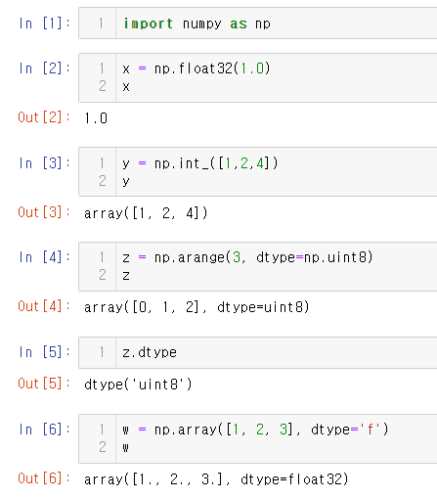
Numpy 사용 예제

Slide 12
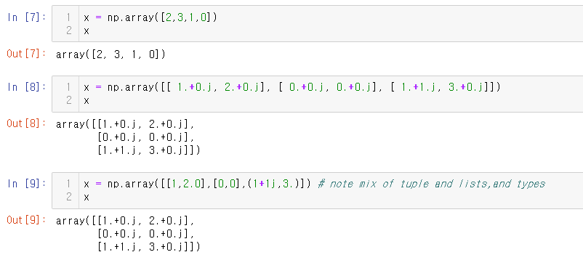
Numpy 사용 예제

Slide 13
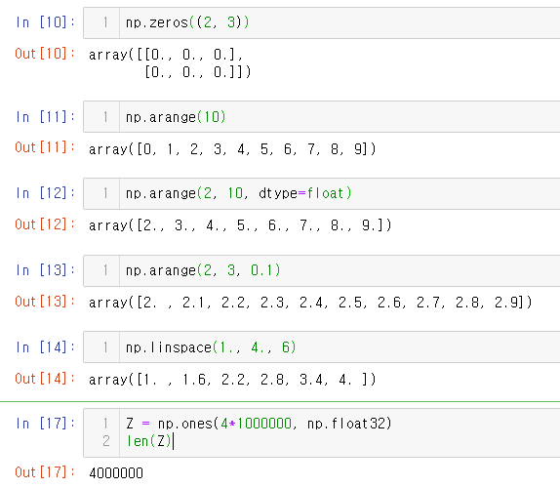
Numpy 사용 예제

Slide 14
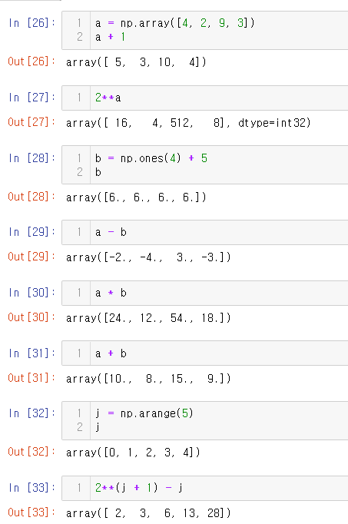
Numpy 사용 예제
a=vec(4,2,9,3)

Slide 15
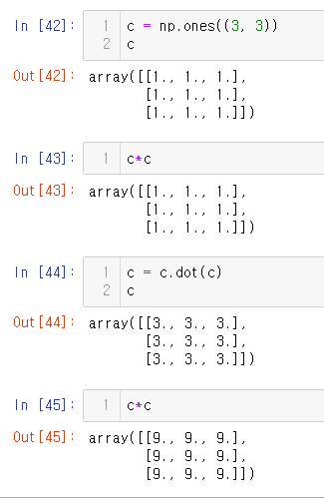
Numpy 연산자
3x3 행렬 생성(모든 값은 1)
C=CxC : multiplication
C[i][j]=C[i][j]*C[i][j]

Slide 16
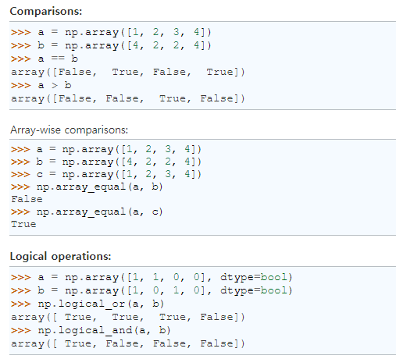
Numpy 연산자

Slide 17
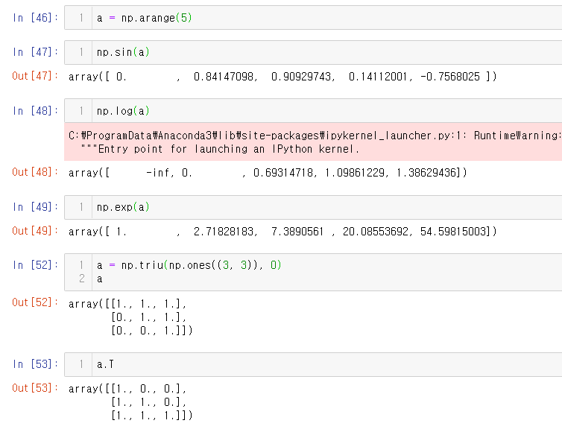
Numpy 연산자
Upper
Triangulation
Transpose
전치

Slide 18
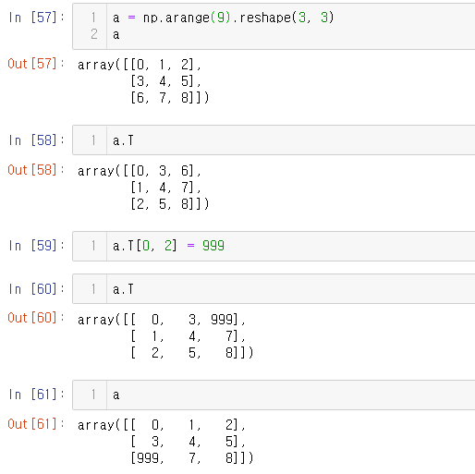
Numpy 연산자
Transpose
전치
Transpose
전치시 특정한
위치 값 변경

Slide 19
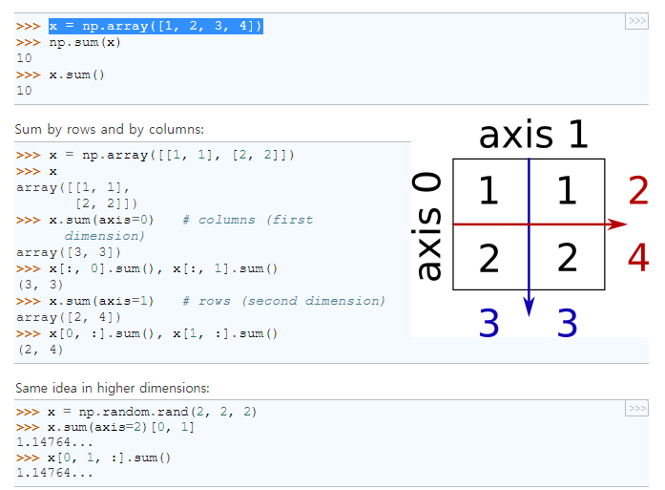

Slide 20
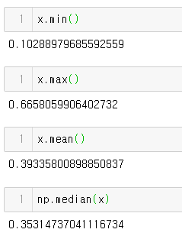

Slide 21
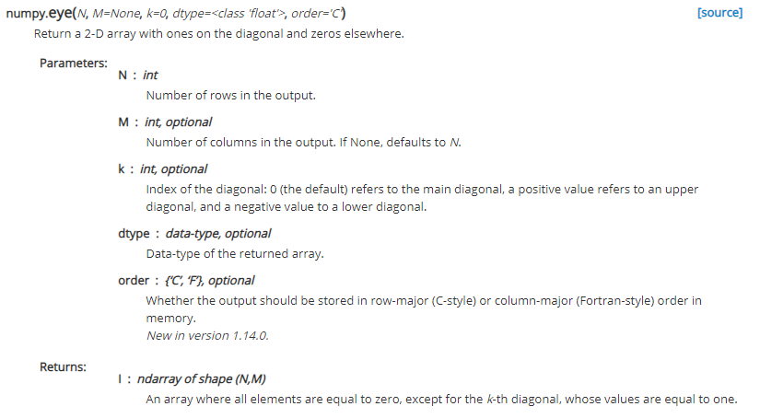
배열 생성: eye()

Slide 22
배열 생성: eye()
# eye(N, M=None, k=0, dtype=<class 'float'>)
>>> E1 = np.eye(3, dtype=int)
>>> E1
array([[1, 0, 0],
[0, 1, 0],
[0, 0, 1]])
>>> E2 = np.eye(3, k=1, dtype=int)
>>> E2
array([[0, 1, 0],
[0, 0, 1],
[0, 0, 0]])
>>> E3 = np.eye(3, k=-1, dtype=int)
>>> E3
array([[0, 0, 0],
[1, 0, 0],
[0, 1, 0]])

Slide 23
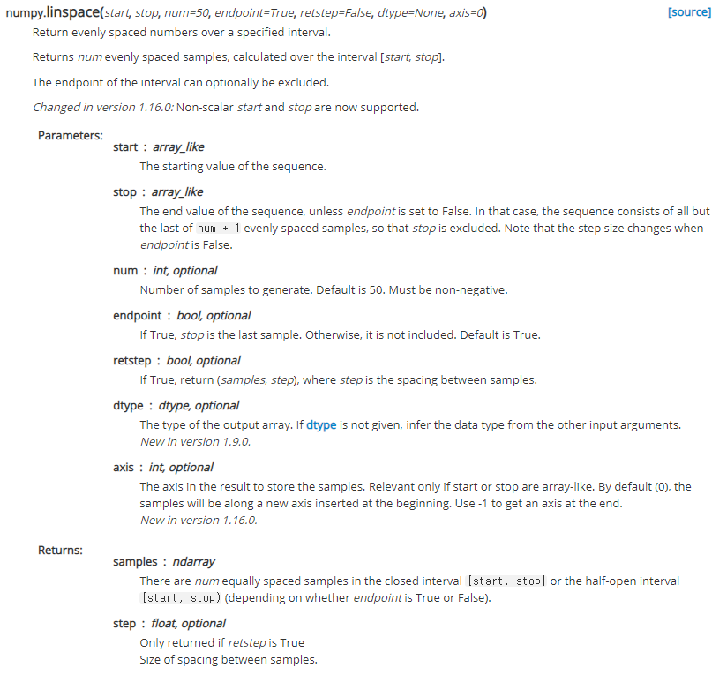
배열 생성: linespace()

Slide 24
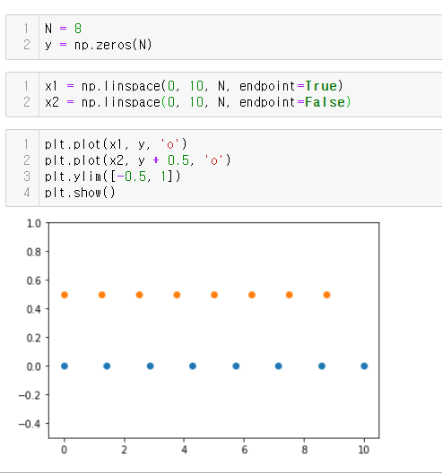
배열 생성: linespace()

Slide 25
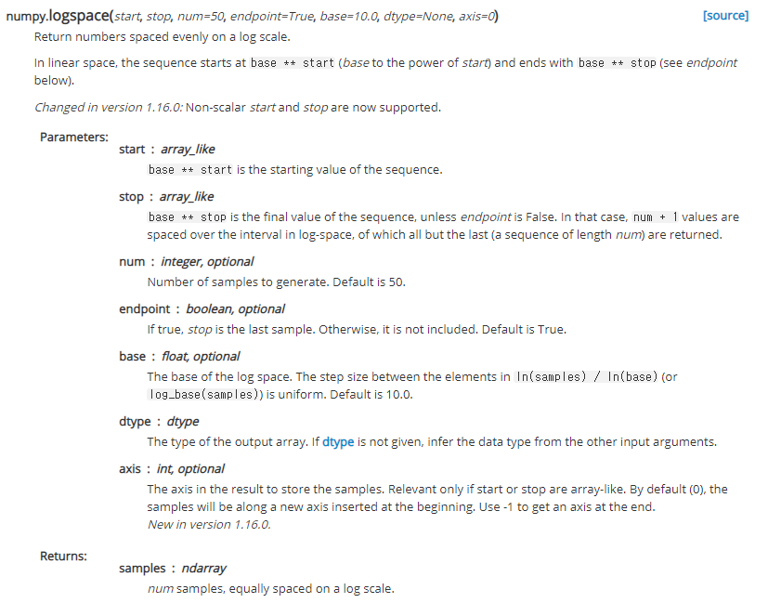
배열 생성: logspace()

Slide 26
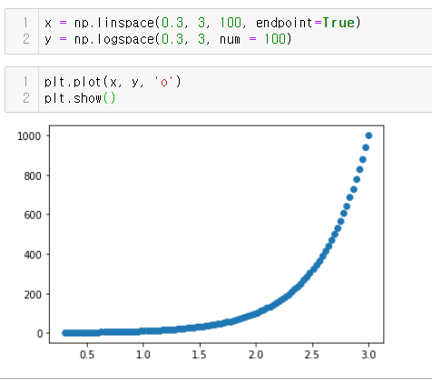
배열 생성: logspace()
>>> import numpy as np
# logspace(start, stop, num=50, endpoint=True, base=10.0, dtype=None)

Slide 27
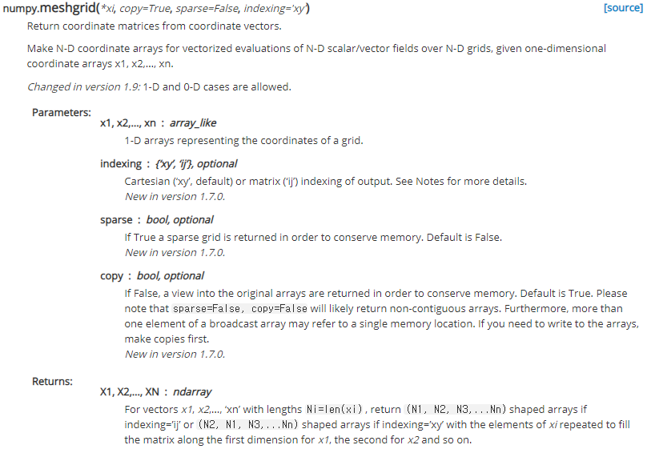
배열 생성: meshgrid()

Slide 28
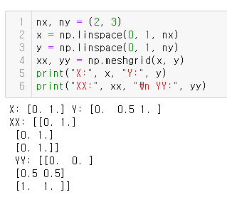
배열 생성: meshgrid()
1.0
YY
0.5
0.0
0.0
1.0
XX

Slide 29
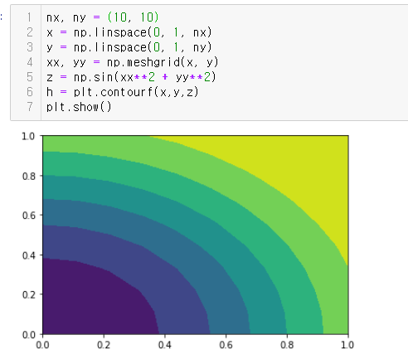
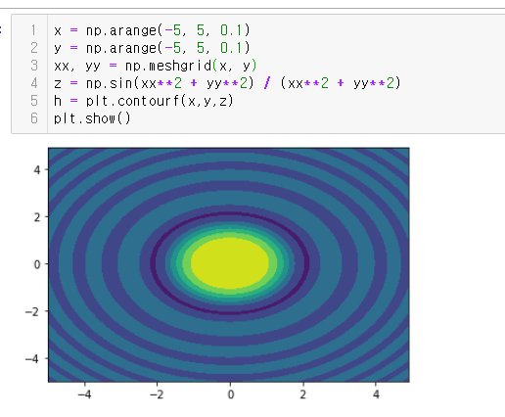
배열 생성: meshgrid()

Slide 30
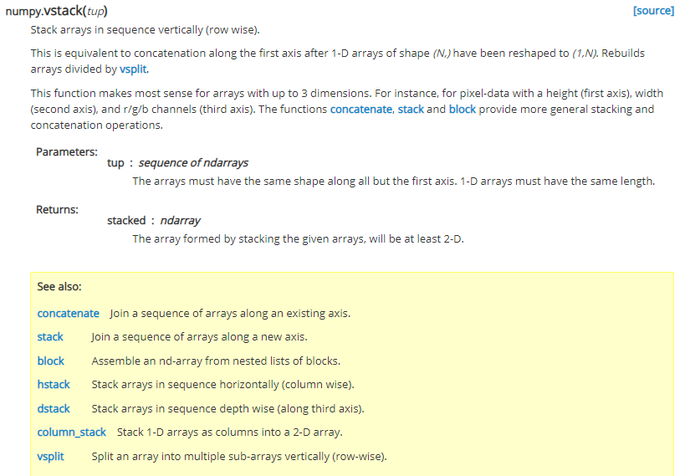
배열 생성: vstack()

Slide 31
배열 생성: vstack()
>>> import numpy as np
>>> a = np.array([1, 2, 3])
>>> b = np.array([4, 5, 6])
>>> np.vstack((a,b))
array([[1, 2, 3],
[4, 5, 6]])
>>> A = np.vstack(([1,2,3], [4,5,6], [7, 8, 9], [10, 11, 12]))
>>> A
array([[ 1, 2, 3],
[ 4, 5, 6],
[ 7, 8, 9],
[10, 11, 12]])

Slide 32
배열 생성: vstack()
>>> np.vsplit(A, 2)
[array([[1, 2, 3],
[4, 5, 6]]), array([[ 7, 8, 9],
[10, 11, 12]])]
>>> np.vsplit(A, [2, 3])
[array([[1, 2, 3],
[4, 5, 6]]), array([[7, 8, 9]]), array([[10, 11, 12]])]

Slide 33
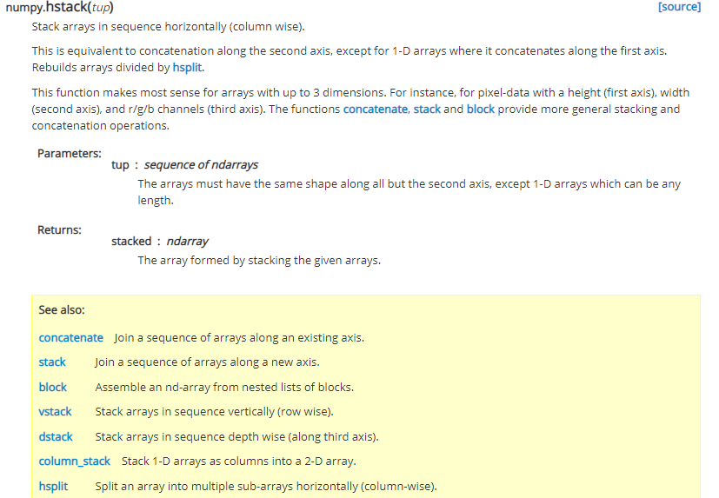
배열 생성: np.hstack()
>>> a = np.array([[1],[2],[3]])
>>> b = np.array([[4],[5],[6]])
>>> b
array([[4],
[5],
[6]])
>>> np.hstack((a,b))
array([[1, 4],
[2, 5],
[3, 6]])

Slide 34
배열 생성: np.hstack()
>>> a = np.array([[1],[2],[3]])
>>> b = np.array([[4],[5],[6]])
>>> b
array([[4],
[5],
[6]])
>>> np.hstack((a,b))
array([[1, 4],
[2, 5],
[3, 6]])
>>> import numpy as np
>>> a = np.array([1, 2, 3])
>>> b = np.array([4, 5, 6])
>>> np.hstack((a,b))
array([1, 2, 3, 4, 5, 6])

Slide 35

배열 생성: hstack()
>>> import numpy as np
>>> A = np.arange(8).reshape(2, 4)
>>> np.hsplit(A, 2)
[array([[0, 1],
[4, 5]]), array([[2, 3],
[6, 7]])]
>>> np.hsplit(A, [2, 3])
[array([[0, 1],
[4, 5]]), array([[2],
[6]]), array([[3],
[7]])]

Slide 36
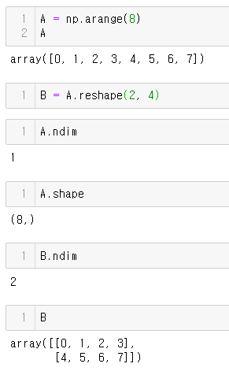
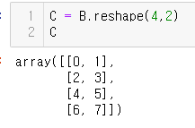
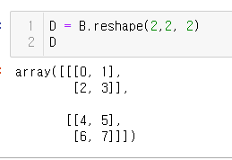
배열 모양 변경: reshape()

Slide 37
배열 모양 변경: ravel(), flatten()
>>> import numpy as np
>>> A = np.arange(10)
>>> B = A.reshape((2, 5))
>>> B
array([[0, 1, 2, 3, 4],
[5, 6, 7, 8, 9]])
>>> B.ravel() # a contiguous flattened array.
array([0, 1, 2, 3, 4, 5, 6, 7, 8, 9])
>>> np.ravel(B) # a contiguous flattened array.
array([0, 1, 2, 3, 4, 5, 6, 7, 8, 9])
>>> B.flatten() # a contiguous flattened array.
array([0, 1, 2, 3, 4, 5, 6, 7, 8, 9])

Slide 38
전치행렬
>>> import numpy as np
>>> A = np.arange(15).reshape((5,3))
>>> A
array([[ 0, 1, 2],
[ 3, 4, 5],
[ 6, 7, 8],
[ 9, 10, 11],
[12, 13, 14]])
>>> A.T
array([[ 0, 3, 6, 9, 12],
[ 1, 4, 7, 10, 13],
[ 2, 5, 8, 11, 14]])
>>> A.transpose()
array([[ 0, 3, 6, 9, 12],
[ 1, 4, 7, 10, 13],
[ 2, 5, 8, 11, 14]])

Slide 39
행렬의 산술연산
>>> A//2
array([[0, 0, 1, 1, 2],
[2, 3, 3, 4, 4]], dtype=int32)
>>> A%2
array([[0, 1, 0, 1, 0],
[1, 0, 1, 0, 1]], dtype=int32)
>>> A**2
array([[ 0, 1, 4, 9, 16],
[25, 36, 49, 64, 81]])
>>> A*10 - 50
array([[-50, -40, -30, -20, -10],
[ 0, 10, 20, 30, 40]])
>>> abs(A*10-50)
>>> import numpy as np
>>> A = np.arange(10).reshape((2,5))
>>> A
array([[0, 1, 2, 3, 4],
[5, 6, 7, 8, 9]])
>>> A*10 #상수 곱하기
array([[ 0, 10, 20, 30, 40],
[50, 60, 70, 80, 90]])
>>> A/10 #상수 나누기
array([[ 0. , 0.1, 0.2, 0.3, 0.4],
[ 0.5, 0.6, 0.7, 0.8, 0.9]])

Slide 40
행렬의 관계연산
>>> import numpy as np
>>> A = np.arange(10).reshape((2,5))
>>> A
array([[0, 1, 2, 3, 4],
[5, 6, 7, 8, 9]])
>>> A<5
array([[ True, True, True, True, True],
[False, False, False, False, False]], dtype=bool)
>>> A>5
array([[False, False, False, False, False],
[False, True, True, True, True]], dtype=bool)

Slide 41
행렬의 관계연산
>>> A%2 == 0
array([[ True, False, True, False, True],
[False, True, False, True, False]], dtype=bool)
>>> A%2 != 0
array([[False, True, False, True, False],
[ True, False, True, False, True]], dtype=bool)
# ndarray.any(axis=None, out=None, keepdims=False)
>>> (A>5).any()
True
# ndarray.all(axis=None, out=None, keepdims=False)
>>> (A>5).all()
False

Slide 42
행렬의 관계연산
>>> np.logical_and(A%2 == 0 , A>5)
array([[False, False, False, False, False],
[False, True, False, True, False]], dtype=bool)
>>> np.logical_or(A%2 == 0 , A>5)
array([[ True, False, True, False, True],
[False, True, True, True, True]], dtype=bool)

Slide 43
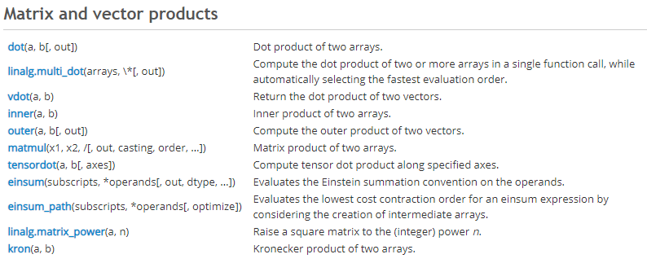
numpy.linalg 선형대수
표준 선행대수 알고리즘에 관련된 함수를 제공하는 라이브러리

Slide 44
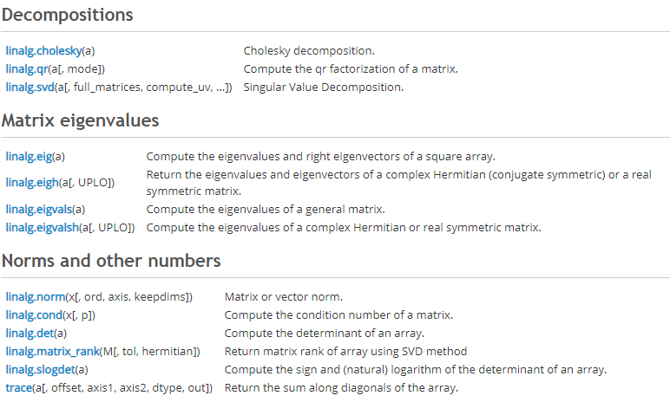
numpy.linalg 선형대수
표준 선행대수 알고리즘에 관련된 함수를 제공하는 라이브러리

Slide 45
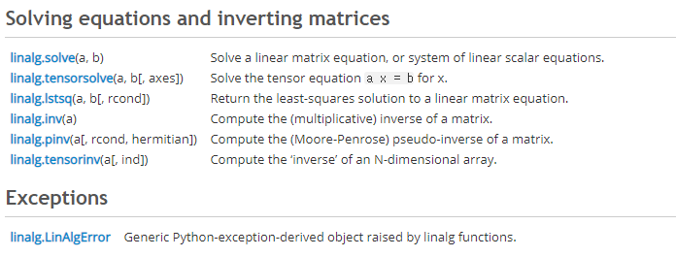
numpy.linalg 선형대수
표준 선행대수 알고리즘에 관련된 함수를 제공하는 라이브러리

Slide 46
numpy.linalg 선형대수
함수 | 설명
solve(a, b) | ax = b의 연립방정식의 해 계산
lstsq(a, b, rcond=-1) | ax = b의 최소자승해 계산
inv(a) | a의 역행렬, dot(a, ainv) = dot(ainv, a) = eye(a.shape[0])
pinv(a, rcond=1e-15) | 의사 역행렬(pseudo-invsese) 계산
eigvals(a) | 일반 행렬 a에 대한 eigen values를 계산

Slide 47

dot(), matmul()
>>> import numpy as np
>>> np.dot(2, 5)
10
>>> np.dot([1, 2], [3, 4]) # np.inner([1, 2], [3, 4])
11
>>> A=np.array([[1,2],[3,4]])
>>> B=np.array([[5,6],[7,8]])
>>> np.dot(A, B)
array([[19, 22],
[43, 50]])
>>> np.matmul(A, B)

Slide 48

linalg.solve() 연립방정식의 해
>>> import numpy as np
>>> L = np.array([[1, 0, 0], [1, 1, 0], [2, -4.5, 1]])
>>> b = [7, 13, 5]
>>> y = np.linalg.solve(L, b)
>>> y
array([ 7., 6., 18.])

Slide 49

linalg.solve() 연립방정식의 해
>>> import numpy as np
>>> U = np.array([[1, 4, 1], [0, 2, -2], [0, 0, -9]])
>>> x = np.linalg.solve(U, y)
>>> x
array([ 5., 1., -2.])

Slide 50

linalg.solve() 연립방정식의 해
>>> import numpy as np
>>> A = np.dot(L, U)
>>> A
array([[ 1., 4., 1.],
[ 1., 6., -1.],
[ 2., -1., 2.]])
>>> x2 = np.linalg.solve(A, b)
>>> x2
array([ 5., 1., -2.])

Slide 51
forward_sub()
>>> def forward_sub(L, b):
n = len(b)
y = np.zeros(n)
y[0] = b[0]
for k in range(1, n):
y[k] = (b[k] - np.dot(L[k, 0:k], y[0:k]))/L[k, k]
return y

Slide 52
backward_sub()
>>> def backward_sub(U, y):
n = len(y)
x = np.zeros(n)
for k in range(n-1, -1, -1):
x[k] = (y[k] - np.dot(U[k, k+1:n], x[k+1:n]))/U[k, k]
return x

Slide 53
forward_sub(), backward_sub()에 의한 해
>>> import numpy as np
>>> L = np.array([[1, 0, 0], [1, 1, 0], [2, -4.5, 1]])
>>> b = [7, 13, 5]
>>> y = forward_sub(L, b)
>>> y
array([ 7., 6., 18.])
>>> U = np.array([[1, 4, 1], [0, 2, -2], [0, 0, -9]])
>>> x = backward_sub(U, y)
>>> x
array([ 5., 1., -2.])

Slide 54
고유값, 고유벡터
>>> import numpy as np
>>> A=np.array([[1, 0, -1],[0,1, 0], [-1, 0, 1]])
>>> w, v = np.linalg.eig(A)
>>> w
array([ 2., 0., 1.])
>>> v
array([[ 0.70710678, 0.70710678, 0. ],
[ 0. , 0. , 1. ],
[-0.70710678, 0.70710678, 0. ]])
>>> v[:, 0] # w[0] = 2에 대한 고유벡터
array([ 0.70710678, 0. , -0.70710678])

Slide 55
행렬식, 역행렬
>>> import numpy as np
#설명1
>>> A = np.array([[ 1, 4, 1], [ 1, 6, -1], [ 2, -1, 2]])
>>> np.linalg.det(A)
-17.999999999999996
>>> A1 = np.linalg.inv(A)
>>> A1
array([[-0.61111111, 0.5 , 0.55555556],
[ 0.22222222, 0. , -0.11111111],
[ 0.72222222, -0.5 , -0.11111111]])
>>> np.allclose(np.dot(A, A1), np.eye(3))
True

Slide 56
SCIPY
수학, 과학 관련 고급 패키지
Python-based ecosystem of open-source software for mathematics, science, and engineering.
https://www.scipy.org/
SciPy 1.5.2 released 2020-07-23
See Obtaining NumPy & SciPy libraries.

Slide 57
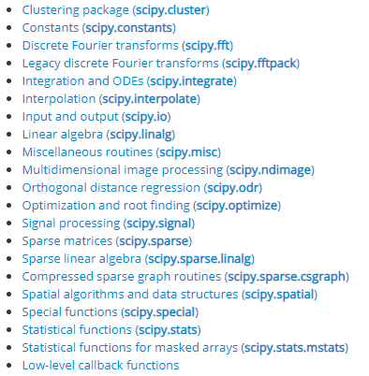
SCIPY
관련기능
file input/output
statistics
optimization
numerical integration
linear algebra
Fourier transforms
signal processing
image processing
ODE solvers
special functions

Slide 58
Scipy Statistics
>>> s = sp.randn(100) # same as numpy.random.randn
>>> print len(s)
100
>>> print("Mean : {0:8.6f}".format(s.mean()))
Mean : -0.105170
>>> print("Minimum : {0:8.6f}".format(s.min()))
Minimum : -3.091940
>>> print("Maximum : {0:8.6f}".format(s.max()))
Maximum : 2.193828
>>> print("Variance : {0:8.6f}".format(s.var()))
Variance : 0.863475
>>> print("Std. deviation : {0:8.6f}".format(s.std()))
Std. deviation : 0.929233
>>> from scipy import stats
>>> n, min_max, mean, var, skew, kurt = stats.describe(s)
>>> print("Number of elements: {0:d}".format(n))
Number of elements: 100
>>> print("Minimum: {0:8.6f} Maximum: {1:8.6f}".format(min_max[0], min_max[1]))
Minimum: -3.091940 Maximum: 2.193828
>>> print("Mean: {0:8.6f}".format(mean))
Mean: -0.105170
>>> print("Variance: {0:8.6f}".format(var))
Variance: 0.872197
>>> print("Skew : {0:8.6f}".format(skew))
Skew : -0.146500
>>> print("Kurtosis: {0:8.6f}".format(kurt))
Kurtosis: 0.117884

Slide 59
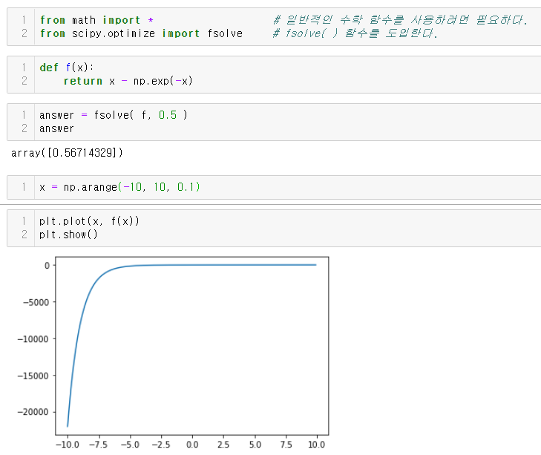
Scipy 최적화

Slide 60
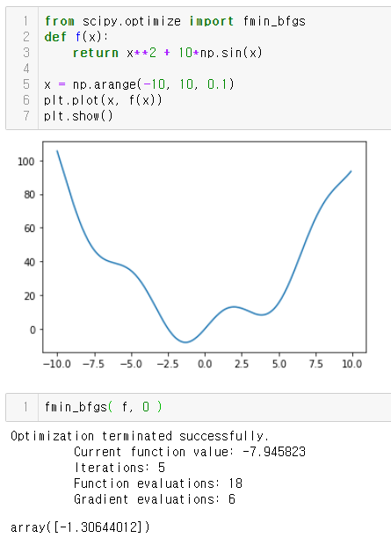
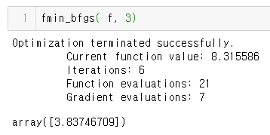
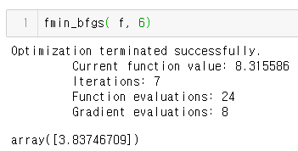
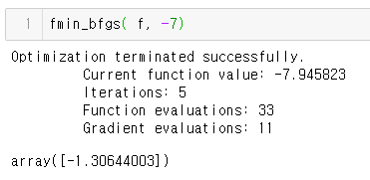
Scipy 최적화

Slide 61


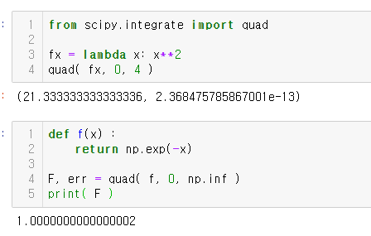
Scipy 적분

Slide 62
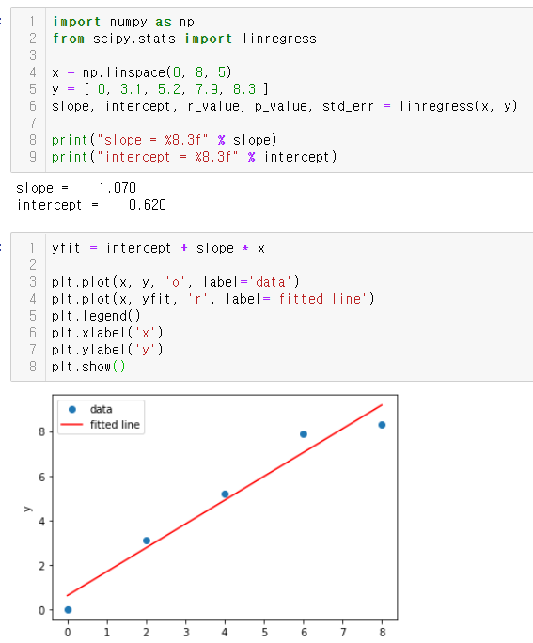
Scipy 선형회귀식

Slide 63
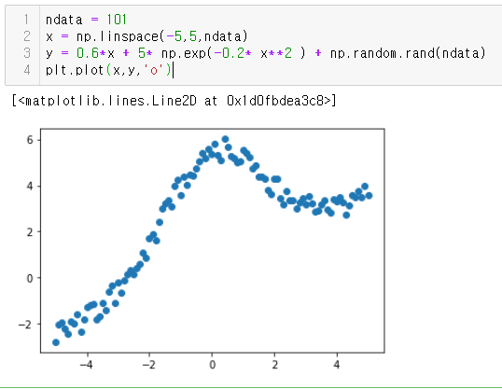
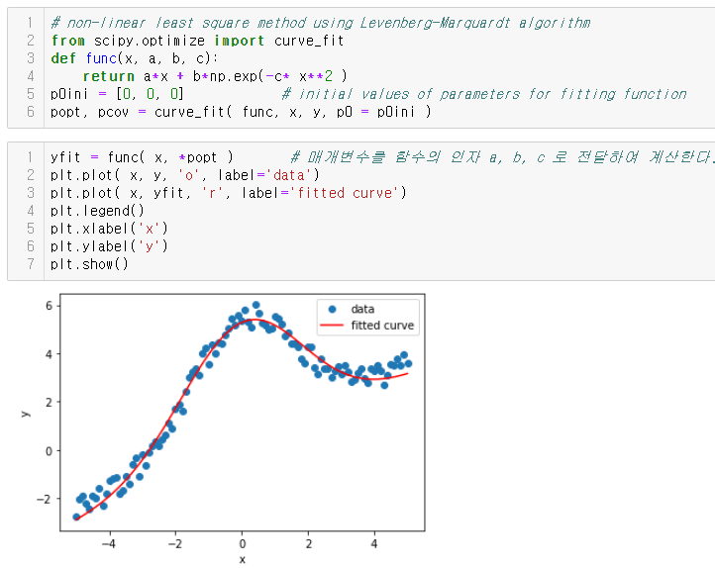
Scipy 비선형회귀식

Slide 64

Scipy 선형방정식
S = A⁻¹ B where S=[ x y z] and B = [ 10 8 3]
>>> A = mat('[1 3 5; 2 5 1; 2 3 8]')
>>> b = mat('[10;8;3]')
>>> A.I*b
matrix([[-9.28],
[ 5.16],
[ 0.76]])
>>> linalg.solve(A,b)
array([[-9.28],
[ 5.16],
[ 0.76]])

Slide 65


선형 최소 자승 문제를 해결
모델
최소화
벡터로 표현하면 다음과 같음
예제, 다음과 같은 수식을 해결해보자:

Slide 66
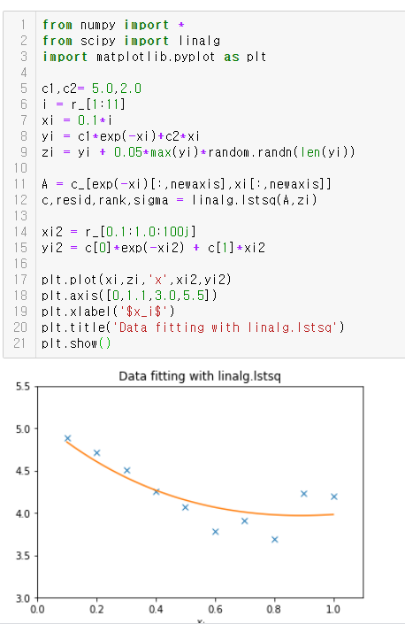

Slide 67
감사합니다.

